Slide 1
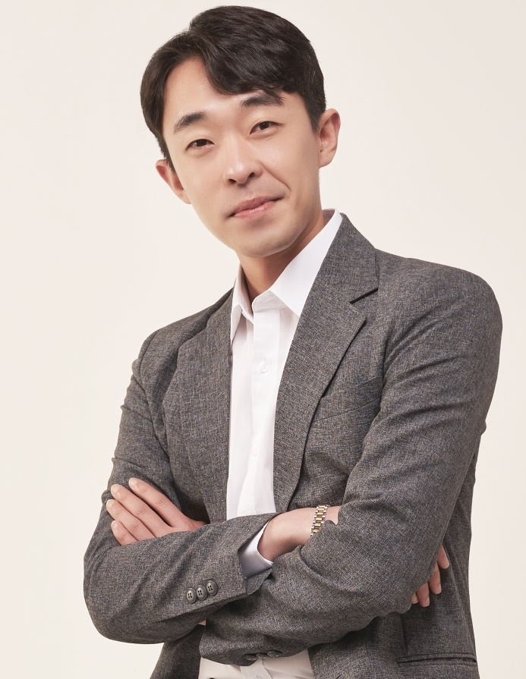
배우 임윤경 tel. 010-5090-6917 mail. irk303@naver.com Instargram. https://www.instagram.com/yunkyung_actor
경북 대구 출생
생년월일 : 1989년 10월 11일
신장/체중 : 172cm/62kg
특기 : 경상도,북한,전라도,연변 사투리
거주지 : 서울 성북구 동선동2가
연극 뮤지컬
인류최초의키스(2022)
용단(2022) 뮤지컬 의열 (2022)
수업(2021) 의열단 아리랑(2020)
서울다방(2021) 독립군 아리랑(2020)
떠돌이 소(2020) 형아,아우야(2017)
덤 웨이터(2020) 꽃과나비(2017)
변신(2020) 55일(2015)
민중의 적(2019) 데자뷰(2014) 외 다수.
대머리 여가수(2019)
죽이되든 밥이되든(2018)
인연(2018) 외 다수.
영화 연기 영상링크
2016 <오빠생각-전투지역 포로3> https://youtu.be/Sh8KgNUMQqQ
2012 <댄싱퀸-클럽 댄스남, 백골단> https://youtu.be/nHds4ywd0IY
드라마
청춘월담 – 성온가노1 (TVN 드라마)
두뇌공조 – 순박남1 (KBS2 드라마)
꼭두의계절 – 응급환자 (MBC 드라마)

Slide 2
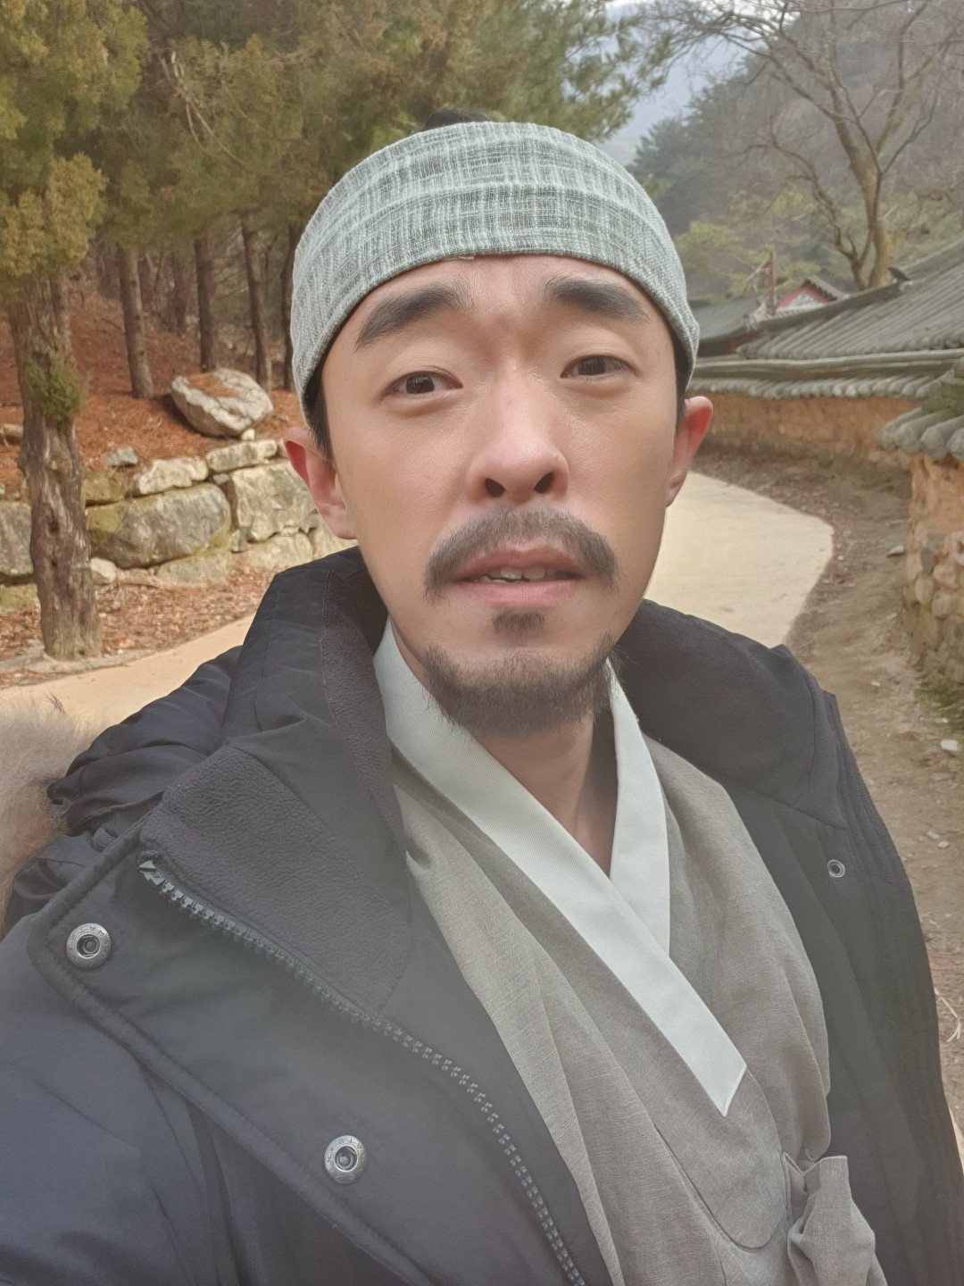
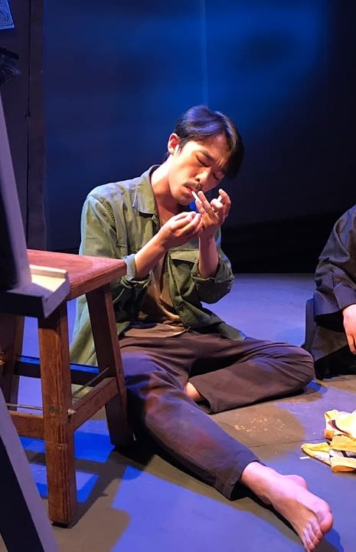

Slide 3
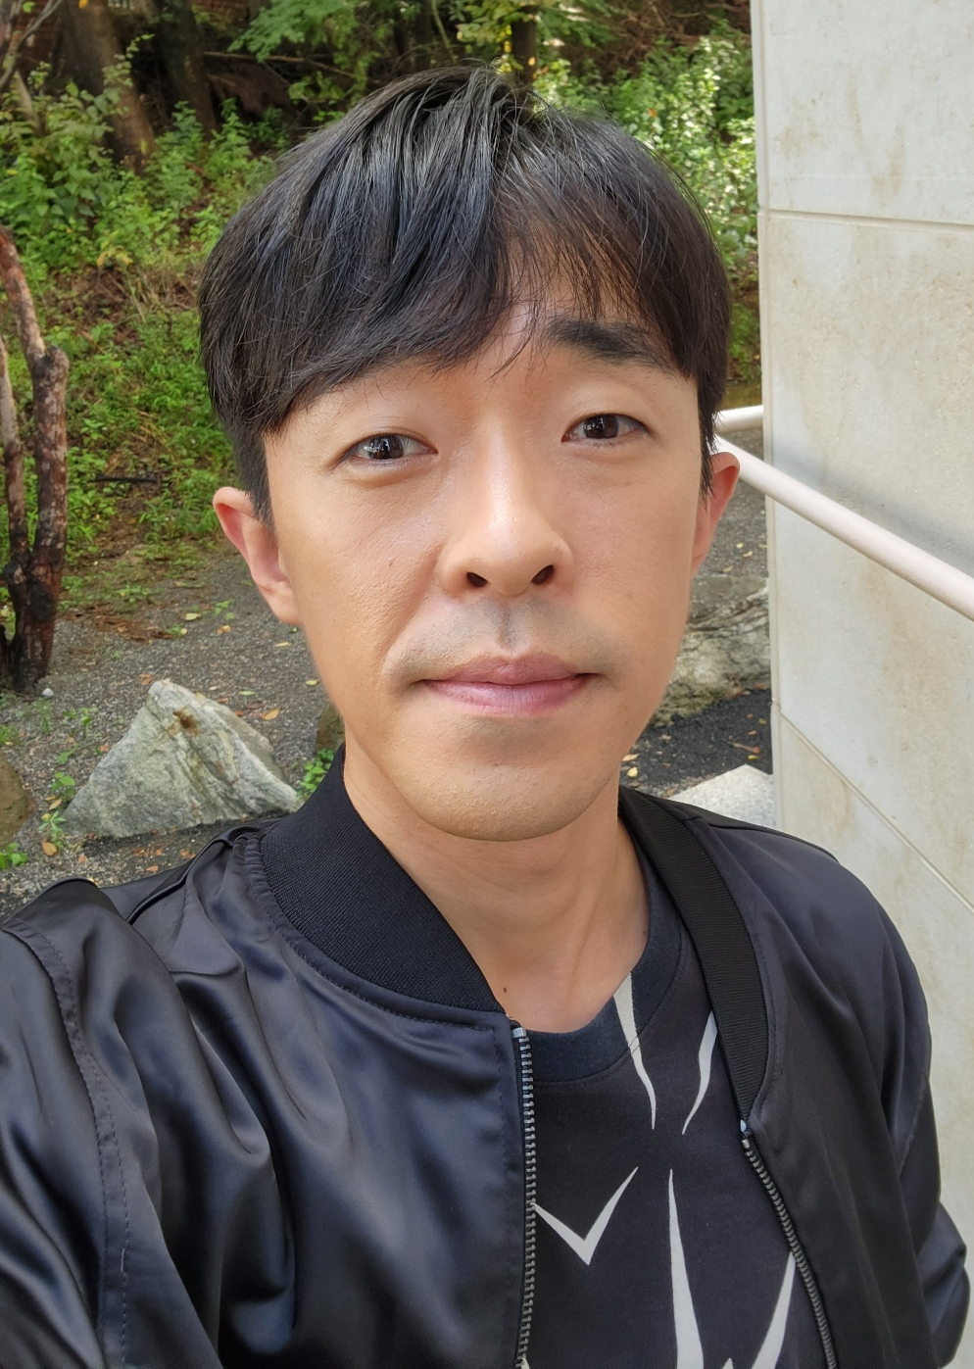

Slide 4
